Slide 1
Padrões de Projeto
Programação Orientada a Objetos
Prof. Bernardo Copstein
Prof. Julio Machado

Slide 2
Parte II
Padrões diversos
Bernardo Copstein; Júlio Machado
Leitura recomendada: Design patterns : elements of reusable object-oriented software; Erich Gamma

Slide 3
Padrões diversos
Facade
State Pattern
Factory
Analise o impacto destes padrões no projeto do “Banco Nossa Grana”
Strategy
Observer
Composite
Faça a lista de exercícios

Slide 4

Padrão Facade
Fornece uma interface única para um conjunto de interfaces de um subsistema. A Facade (fachada) define uma interface de mais alto nivel que torna o subsistema mais fácil de usar.

Slide 5
Padrão Facade
Classificação: estrutural de objeto
Contexto:
Um sistema é composto por uma série de subsistemas que provém um conjunto de serviços relacionados.
A medida que o sistema evolui e o número de subsistemas cresce, torna-se mais complexo o acesso ao conjunto de serviços.
A maioria dos clientes não necessita ter acesso aos métodos mais específicos de cada um dos subsistemas.
Solução:
Implementar uma classe que implementa uma Façade (fachada), abstraindo os detalhes de implementação dos serviços mais solicitados para o conjunto de subsistemas.
A classe Façade serve de fachada. Abstrai a complexidade do uso direto dos subsistemas deixando-os disponíveis para serem acessados diretamente quando necessário.

Slide 6
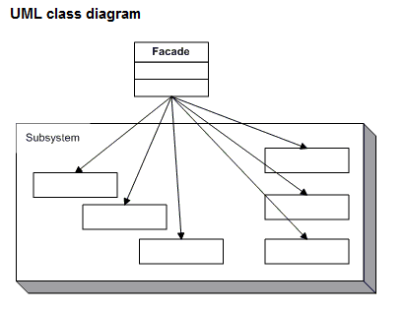
Padrão Facade: Diagrama
Analise o impacto do uso do padrão “Facade” no projeto do “Banco Nossa Grana”

Slide 7
Padrão State: introdução
Deseja-se que um objeto mude seu comportamento de acordo com um estado interno
É indesejável o uso exagerado de lógica condicional para definir o comportamento de um objeto

Slide 8
Padrão State: classificação e contexto
Classificação: comportamental de objeto
Contexto:
Um contexto expõe um comportamento baseado em estados
Objeto estado possui diferentes alternativas de implementação do comportamento condicionado a um estado

Slide 9
Padrão State: solução
Defina um tipo contexto que exponha o comportamento público do objeto
O objeto contexto possui toda a lógica comum independente de estado e utilizado um objeto estado para a lógica condicional
Defina um objeto estado que seja uma abstração do comportamento condicional
Represente diferentes estados como subclasses do objeto estado, cada qual com a implementação alternativa do comportamento desejado

Slide 10
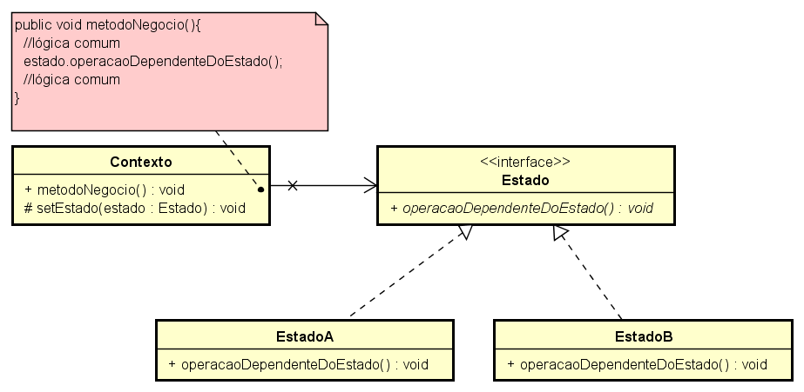
Padrão State: diagrama de classes
Analise o impacto do uso do padrão “State” no projeto do “Banco Nossa Grana”

Slide 11
Padrão Factory
Contexto:
Deseja-se encapsular a lógica de criação de instancias de uma família de subtipos (subclasses ou implementações de uma interface)
Solução:
Criar uma classe (a “factory”) que possui um método (“factoryMethod”) que retorna uma referência para o tipo “pai”, mas cria instâncias dos subtipos de acordo com alguma regra de criação.
As regras de criação podem se basear em informações passadas por parâmetro no “factoryMethod”

Slide 12
Exemplo: Factory
FactoryMethod
“Factory” para criar instancias para diferentes implementações da interface IMetodo.
A regra de seleção é baseada em um número inteiro.
public class SelecionaMetodo {
public IMetodo createInstance(int n){
switch(n){
case 1: return new NextSimples();
case 2: return new NextPar();
case 3: return new NextQuadrado();
}
return null;
}
}

Slide 13
Exemplo: Factory + Singleton
Normalmente as “factory” são criadas juntamente com “singleton”:
public class SelecionaMetodo {
private static SelecionaMetodo sm = null;
private SelecionaMetodo(){ }
public static SelecionaMetodo getInstance(){
if (sm == null){
sm = new SelecionaMetodo();
}
return(sm);
}
public IMetodo createInstance(int n){
switch(n){
case 1: return new NextSimples();
case 2: return new NextPar();
case 3: return new NextQuadrado();
}
return null;
}
}
Singleton: permite que se acesse a “factory” de qualquer lugar do código.
Factory: seleciona a instância desejada a partir de um inteiro
Analise o impacto do uso do padrão “Factory” no projeto do “Banco Nossa Grana”

Slide 14
Padrão Strategy
Contexto: deseja-se armazenar a lógica que uma certa classe deve usar para resolver um problema porque esta pode ter variações.
Solução:
Cria-se uma interface que abstrai os principais passos do algoritmo
Implementa-se uma ou mais variações para o algoritmo que implementam a interface definida
Armazena-se, na classe que se utiliza da lógica, uma referência do tipo da interface definida

Slide 15
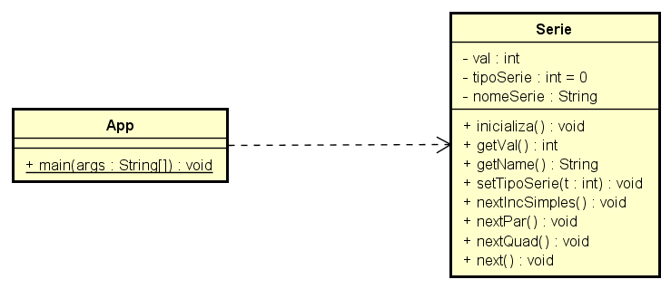
Exemplo: classe “Serie”
A classe serie implementa uma série numérica
O método “getName” retorna o nome da série
O método “next” retorna o próximo elemento da série
A classe “Serie” permite trabalhar com diferentes tipos de séries
Basta definir o tipo da série usando o método “setTipoSerie”
Analise o código da classe “Serie”
Qual a flexibilidade para se criarem novos tipos de séries?
Código da classe “Serie”

Slide 16
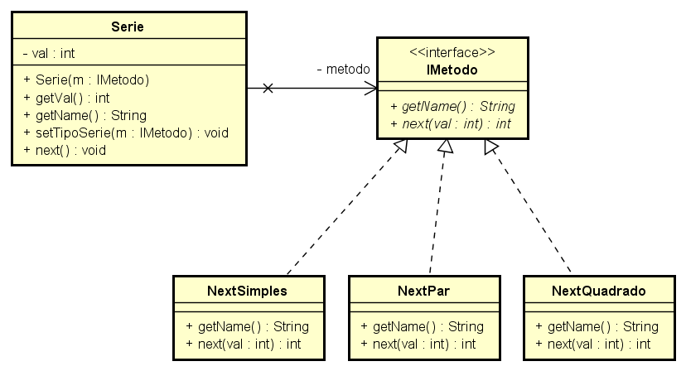
Exemplo: classe “Serie” usando “Strategy”
As diferentes “estratégias” para o cálculo do próximo elemento estão “hard coded” em “Serie”.
Usando o padrão “strategy” podemos adicionar novas possibilidades sem que a classe “Serie” seja alterada.
Quebra-se a dependência entre a classe “Serie” e os diferentes tipos de series que podem ser criados.
Analise o novo código da classe “Serie”.

Slide 17
Padrão Observer
Contexto: uma serie de elementos (observadores) precisam ser notificados sempre que uma determinada fonte de dados ou informação (observado) for alterada. Essa fonte de dados, entretanto, não deve ser dependente nem da quantidade nem dos diferentes tipos dos elementos que devem ser notificados.
Solução:
Cria-se uma interface (observer) padrão através da qual todos os observadores podem ser notificados
O “observado” mantém uma lista de “observers” que serão notificados sempre que o observado for notificado.

Slide 18
Exemplo: agencia de noticias
Uma classe modela uma agencia de noticias. Noticias são registradas na agencia que mantém a lista das últimas noticias.
Toda a vez que uma nova noticia é registrada, todos os assinantes são notificados de maneira que podem buscar a última noticia se for de seu interesse.

Slide 19
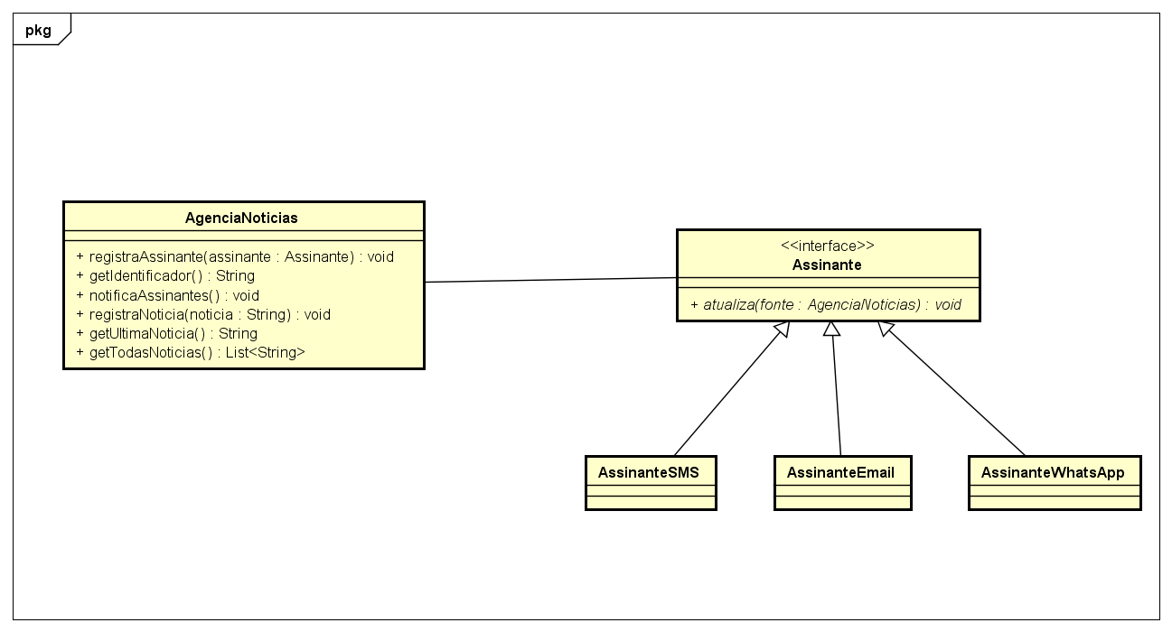
Implementação da agencia de noticias
Observe como não existe dependência entre a agencia de noticias (observado) e os diferentes tipos de assinantes (observadores).
Dessa maneira é possível conectar novos assinantes e novos tipos de assinantes na agencia de noticias e todos serão notificados toda a vez que uma nova noticia for registrada.

Slide 20
Padrão Composite
Contexto:
Deseja-se que um objeto seja constituído pela composição de objetos similares (possuem o mesmo comportamento). É uma maneira de representar objetos compostos em uma hierarquia de classes, permitindo que os elementos nele contidos sejam tratados como se fossem um único objeto.

Slide 21
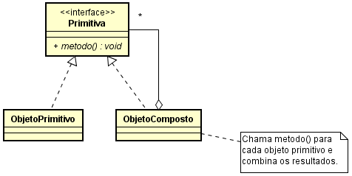
Padrão Composite
Solução:
Cria-se uma interface padrão para os tipos primitivos
Um objeto composto (Composite) contém uma coleção de objetos primitivos
As classes primitivas e a classe do objeto composto devem implementar a interface
Ao implementar um método da interface, a classe do objeto composto aplica o método em seus objetos primitivos e combina os resultados.

Slide 22
Exemplo: Objetos gráficos
É comum objetos gráficos serem compostos por formas geométricas primitivas.
Exemplo:
Carrinho composto por um retângulo e dois círculos
Toda vez que o carrinho deve ser desenhado, é necessário desenhar o retângulo e os dois círculos

Slide 23
Exemplo: Objetos gráficos (implementação)
public interface PrimitivaGrafica {
public void draw();
}
public class CompositePrimitivaGrafica implements PrimitivaGrafica {
private List<PrimitivaGrafica> filhos;
public CompositePrimitivaGrafica() {
filhos = new ArrayList<>();
}
@Override
public void draw() {
for (PrimitivaGrafica p : filhos) { p.draw(); }
}
public void add(PrimitivaGrafica pg) { filhos.add(pg); }
public void remove(PrimitivaGrafica pg) { filhos.remove(pg); }
}

Slide 24
Exemplo: Objetos gráficos (implementação)
public class Circulo implements PrimitivaGrafica {
private int x, y, raio;
public Circulo(int x, int y, int raio) {
this.x = x;
this.y = y;
this.raio = raio;
}
@Override
public void draw() {
System.out.println("Circulo{"+"x="+x + ", y=" + y + ", raio=" + raio + '}');
}
}
public class Retangulo implements PrimitivaGrafica {
private int x1, y1, x2, y2;
public Retangulo(int x1, int y1, int x2, int y2) {
this.x1 = x1;
this.y1 = y1;
this.x2 = x2;
this.y2 = y2;
}
@Override
public void draw() {
System.out.println("Retangulo{"+"x1="+x1+", y1="+y1+", x2="+x2+", y2="+y2+ '}');
}
}

Slide 25
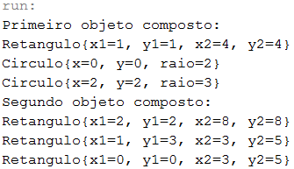
Exemplo: Objetos gráficos (implementação)
public class App {
public static void main(String[] args) {
Retangulo r1 = new Retangulo(1,1,4,4);
Retangulo r2 = new Retangulo(2,2,8,8);
Retangulo r3 = new Retangulo(1,3,3,5);
Retangulo r4 = new Retangulo(0,0,3,5);
Circulo c1 = new Circulo(0,0,2);
Circulo c2 = new Circulo(2,2,3);
CompositePrimitivaGrafica comp1 = new CompositePrimitivaGrafica();
comp1.add(r1);
comp1.add(c1);
comp1.add(c2);
System.out.println("Primeiro objeto composto:");
comp1.draw();
CompositePrimitivaGrafica comp2 = new CompositePrimitivaGrafica();
comp2.add(r2);
comp2.add(r3);
comp2.add(r4);
System.out.println("Segundo objeto composto:");
comp2.draw();
}
}

